Slide 1
Вызов удаленных процедур (RPC)

Slide 2
#include "stdafx.h"
int func(int n, char c[], int& k);
int _tmain(int argc, _TCHAR* argv[])
{
int n = 50, k = 0;
char buf[50];
k = func(n, buf, k);
return 0;
}
Процесс передачи параметров при вызове удаленной процедуры называется маршалингом параметров (parameter marshaling)

Slide 3
Указатель стека
Локальные переменные
функции main
Локальные переменные
функции main
k
buf
n
Локальные переменные
функции func

Slide 4
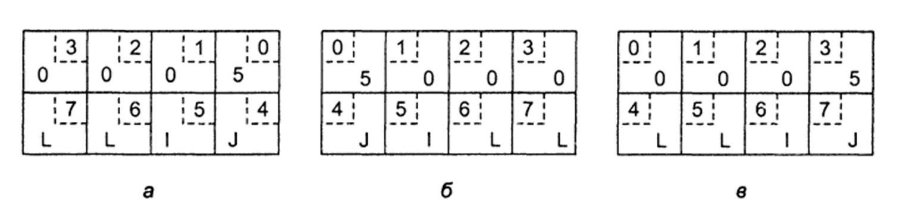

Slide 5
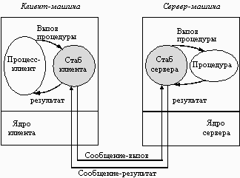
Remote Procedure Call

Slide 6
Ожидание
результата
Клиент
Вызов удаленной
процедуры
Завершение вызова удаленной процедуры
запрос
ответ
Сервер
Вызов локальной
серверной
процедуры
Завершение
работы серверной
процедуры
Время

Slide 7
Компьютер клиента
Компьютер сервера
main
func
k = func(n,
buf,
k);
int func(n,
buf,
k)
{
...
return
}
Client stub
Server stub
func
func
k
k
buf
buf
n
n
Операционная
система
Операционная
система

Slide 8
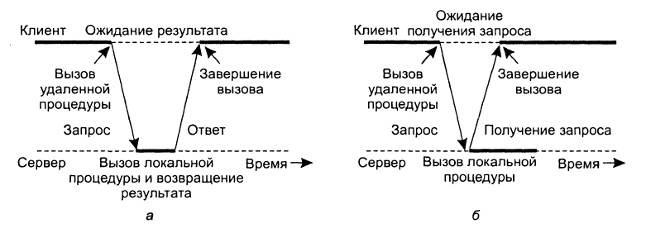

Slide 9
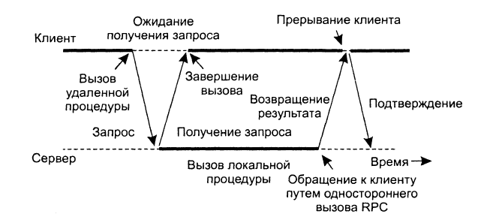

Slide 10
Последовательность выполнения операций при вызове удаленной процедуры
Процедура клиента вызывает клиентскую заглушку.
Клиентская заглушка создает сообщение и вызывает службу RPC локальной операционной системы.
Служба RPC пересылает сообщение службе RPC удаленной операционной системе.
Служба RPC удаленной операционной системы вызывает серверную заглушку и передает ей сообщение.
Серверная заглушка извлекает из сообщения параметры и вызывает удаленную процедуру.
Удаленная процедура исполняет код и возвращает параметры и значение возврата серверной заглушке.
Серверная заглушка формирует сообщение и вызывает службу RPC своей локальной операционной системе.
Служба RPC своей локальной операционной системы сервера пересылает сообщение службе RPC локальной операционной системы клиента.
Служба RPC локальной операционной системы клиента возвращает сообщение клиентской заглушке.
Заглушка извлекает результаты и возвращает их.

Slide 11
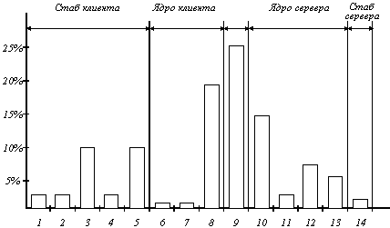
Распределение времени между 14 этапами выполнения RPC
1. Вызов стаба
2. Подготовить буфер
3. Упаковать параметры
4. Заполнить поле заголовка
5. Вычислить контрольную
сумму в сообщении
6. Прерывание к ядру
7. Очередь пакета на выполнение
8. Передача сообщения контроллеру по шине QBUS
9. Время передачи по сети Ethernet
10. Получить пакет от контроллера
11. Процедура обработки прерывания
12. Вычисление контрольной суммы
13.Переключение контекста в пространство пользователя
14. Выполнение серверного стаба

Slide 12
Определение интерфейса между вызывающей программой и клиентской и серверной заглушками
IDL (Interface Definition Language) кроссплатформенный язык (спецификаций) определения интерфейсов.
Разновидности IDL
OSF DCE RPC IDL
CORBA IDL - разработан консорциумом OMG.
COM IDL - разработан Microsoft (подмножество CORBA IDL).
MIDL - Microsoft IDL (встроен в Visual Studio).
Java IDL - Sun Microsystems (совпадает со спецификацией OMG)

Slide 13
Uuidgen
IDL -файл
Компилятор IDL
#include
h -файл
#include
Код Client
Код
Client stub
Код
Server stub
Код Server
Компилятор С
lib-файлы библиотеки
Объектный код Client
Объектный код Server
Объектный код Client stub
Объектный код
Server stub
Компоновщик
Исполняемый код Client
Исполняемый код Server

Slide 14
Проблемы, возникающие при передаче параметров
Клиент и сервер могут иметь разную форму представления данных. Формат Intel остроконечный (little ending), формат SPARC тупоконечный (big ending).
Клиент и сервер могут применять разные кодировки. Мэйнфреймы IBM применяют EBCDIC, IBM PC - ASCII, Unicode
Передача параметров по ссылке. Клиент и сервер имеют разные адресные пространства. Один из способов решения пересылка всего параметра (копирование и восстановлении). Передача будет эффективнее если параметры будут помечены признаками in, out, inout.
Необходимо договориться о внутреннем представлении данных. Например, все целые без знака, числа с плавающей точкой в формате IEEE 754, символы в UTF 16 Unicode и все в остроконечном формате.

Slide 15
Семантика RPC в случае отказов
Клиент не может определить местонахождения сервера.
Потерян запрос от клиента к серверу.
Потеряно ответное сообщение от сервера клиенту.
Сервер потерпел аварию после получения запроса. Существует три подхода к этой проблеме:
Ждать до тех пор, пока сервер не перезагрузится и пытаться выполнить операцию снова. Этот подход гарантирует, что RPC был выполнен до конца по крайней мере один раз, а возможно и более.
Сразу сообщить приложению об ошибке. Этот подход гарантирует, что RPC был выполнен не более одного раза.
Третий подход не гарантирует ничего. Когда сервер отказывает, клиенту не оказывается никакой поддержки. RPC может быть или не выполнен вообще, или выполнен много раз. Во всяком случае этот способ очень легко реализовать.

Slide 17
Типы данных
Имя типа | Пример тега | Описание типа
array | <array> <data> <value><i4>1404</i4></value> <value><string>Что-нибудь здесь</string></value> <value><i4>1</i4></value> </data> </array> | Массив величин, без ключей
base64 | <base64>eW91IGNhbid0IHJlYWQgdGhpcyE=</base64> | Кодированные в Base64 двоичные данные
boolean | <boolean>1</boolean> | Логическая (булева) величина (0 или 1)
date/time | <dateTime.iso8601>19980717T14:08:55</dateTime.iso8601> | Дата и время
double | <double>-12.53</double> | Дробная величина двойной точности
integer | <i4>42</i4> | Целое число
string | <string>Здравствуй, Мир!</string> | Строка символов (в той же кодировке, что и весь XML-документ)
struct | <struct> <member> <name>Что-то</name> <value><i4>1</i4></value> </member> <member> <name>Ещё что-то</name> <value><i4>2</i4></value> </member> </struct> | Массив величин, с ключами
nil | <nil/> | Нулевая (пустая) величина — это расширение XML-RPC

Slide 18
Типичный пример запроса XML-RPC
Типичный пример ответа на запрос XML-RPC

Slide 19
Типичный пример отчёта об ошибке в запросе XML-RPC

Slide 20
XML-RPC

Slide 21
POST /RPC2 HTTP/1.0 User-Agent: MyAPP-Word/5.1.2 (WinNT) Host: server.localnet.com Content-Type: text/xml Content-length: 172 <? xml version="1.0"?> <methodCall> <methodName>CheckWord</methodName> <params> <param> <value><string>проверка</string></value> </param> </params> </methodCall>

Slide 22
<struct>
<member>
<name>FirstWord</name>
<value><string>Hell</string></value>
</member>
<member>
<name>SecondWord</name>
<value><string>World!</string></value>
</member>
</struct>
<array>
<data>
<value><i4>34</i4></value>
<value><string>Привет, Мир!</string></value>
<value><boolean>0</boolean></value>
<value><i4>-34</i4></value>
</data>
</array>

Slide 23
HTTP/1.1 200 OK Connection: close Content-Length: 166 Content-Type: text/xml Date: Fri, 17 Jul 1998 19:55:08 GMT Server: MyWordCheckSerwer/5.1.2-WinNT <? xml version="1.0"?> <methodResponse> <params><param> <value><boolean>true</boolean></value> </param></params> </methodResponse> Тело ответа при ошибке приложения <fault><value><struct><member> <name>faultCode</name> <value><int>4</int></value> </member> <member> <name>faultString</name> <value> <string>Too many рarameters.</string> </value></member></struct></value></fault>

Slide 24
POST /RPC2 HTTP/1.0 User-Agent: MyAppWord/5.1.2 (WinNT) Host: server.localnet.com Content-Type: text/xml Content-length: 172 <? xml version="1.0"?> <methodCall> <methodName>TranslateWord</methodName> <params> <param> <value> <struct> <member> <name>Word</name> <value><string>world</string></value> </member> <member> <name>typetranslate</name> <value><string>en-ru</string></value> </member> </struct> </param> </params> </methodCall>

Slide 25
HTTP/1.1 200 OK Connection: close Content-Length: 166 Content-Type: text/xml Date: Fri, 17 Jul 1998 19:55:08 GMT Server: MyWordCheckSerwer/5.1.2-WinNT <? xml version="1.0"?> <methodResponse> <params> <param> <struct> <member> <name>WordtoTranslate</name> <value><string>world</string></value> </member> <member> <name>translatesword</name> <value><string>мир</string></value> </member> <member> <name>typetranslate</name> <value><string>en-ru</string></value> </member> </struct> </param> </params> </methodResponse>

Slide 26
Характеристика | XML-RPC | SOAP
Скалярные типы данных | + | +
Структуры | + | +
Массивы | + | +
Именованные массивы и структуры | - | +
Определяемые разработчиком кодировки | - | +
Определяемые разработчиком типы данных | - | +
Детализация ошибок | + | +
Легкость освоения и практического применения | + | -

